Slide 1







第四章 存储器系统

Slide 2
大纲
存储器的分类和性能分析
ARM存储器管理
新型存储器
存储保护与校验技术

Slide 3
存储器系统
存储器系统嵌入式系统中不可或缺的组成部分，主要是用来存放指令和数据
嵌入式系统的主存储器由于计算机体系结构的限制，存在若干不足之处
不能同时满足存取速度快、存储容量大和成本低的要求。
需要在数据访问需求和成本性能之间平衡
嵌入式系统内部或者芯片内部的存储器是
从快到慢、容量由小到大的多级层次存储器
采用优化的控制调度算法、合理的成本、性能构成经济可用的存储器系统

Slide 4
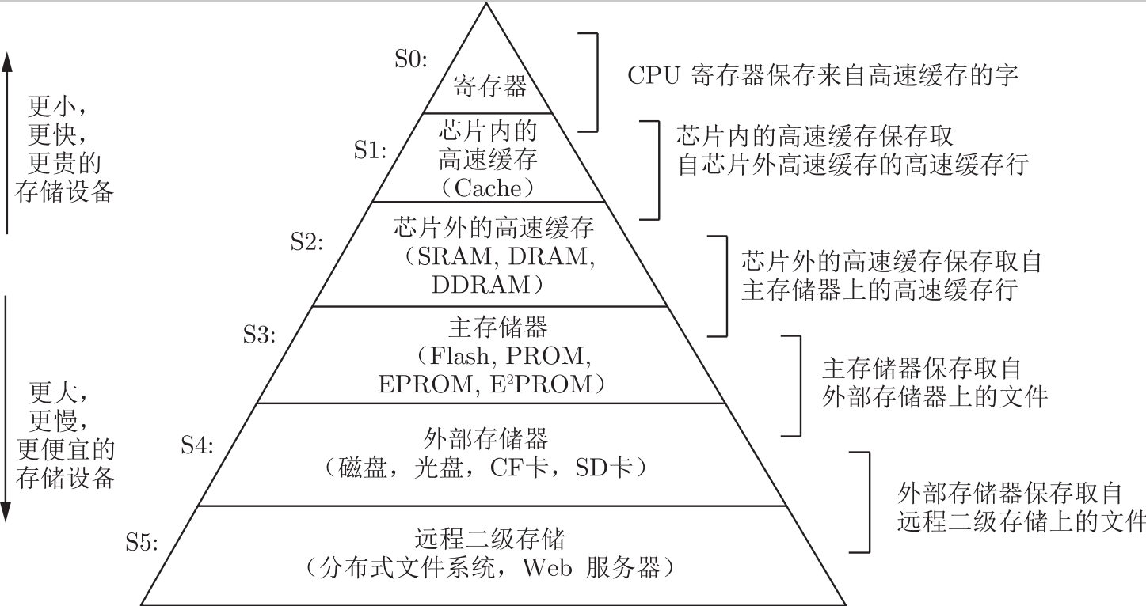
4.1 存储器的分类和性能分析
嵌入式系统的存储器分为片内和片外存储器
采用分层结构
上一层存储器当作下一层存储器的高速缓存

Slide 5
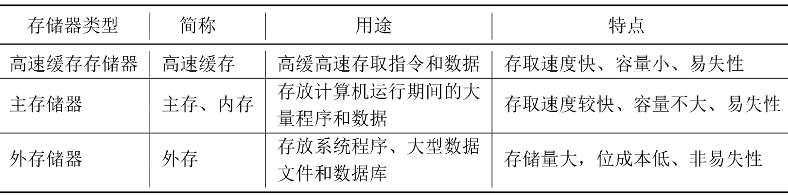
按照用途分类
主存储器（简称内存）
辅助存储器（简称外存）
CPU高速缓存
寄存器：寄存器具有特殊性，由CPU直接读写，芯片的用户手册中有详细的寄存器定义

Slide 6
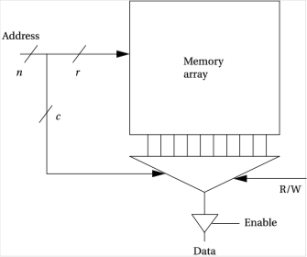
存储器结构
基本结构简单.
二维阵列，行地址和列地址

Slide 7
存储器系统和存储器控制器
存储器芯片复杂的结构
存储器控制器连接CPU和存储器
存储器控制器屏蔽了CPU
CPU无需知道不同存储器的详细时序
存储器控制器的功能
内存地址映射、数据传输、时序控制、错误检测与纠正、刷新管理、带宽管理、电源管理、接口管理、数据缓冲以及配置和初始化等功能，确保了内存的高效、可靠和低功耗运行

Slide 8
分类：按照信息存取方式
按照信息存取方式：RAM和ROM
RAM
SRAM：静态随机存储
DRAM：动态随机存储器
DDR SDRAM：双倍速率随机存储器
SRAM 比 DRAM 运行速度要快，功耗要低，DRAM 还需要进行周期性刷新，功耗高，但DRAM存集成度更高、体积更小

Slide 9
按照信息存取方式
按照信息存取方式
ROM：烧写入数据后，就不可对数据修改，无外加电源，断电后数据不会丢失
MROM，掩膜 ROM，Mask ROM
PROM，可编程 ROM，Programmable ROM
EPROM，可擦可编程 ROM，Erasable Programmable ROM
EEPROM，电擦除可编程 ROM
Flash Memory，快闪存储器

Slide 10
RAM与ROM的比较
性能 | RAM | ROM
易失性 | 易失 | 非易失
读写特性 | 可快速、频繁读写 | 只读，有些可编程ROM可写，但速度较慢且写入次数有限
使用场景 | 临时存储运行中的程序和数据 | 用于存储固定的、不需要更改的数据
容量与成本 | 容量较大，但成本相对较高 | 容量较小，成本较低
数据持久性 | 断电后消失，需要重新加载 | 持久保存，即使断电也不会丢失

Slide 11
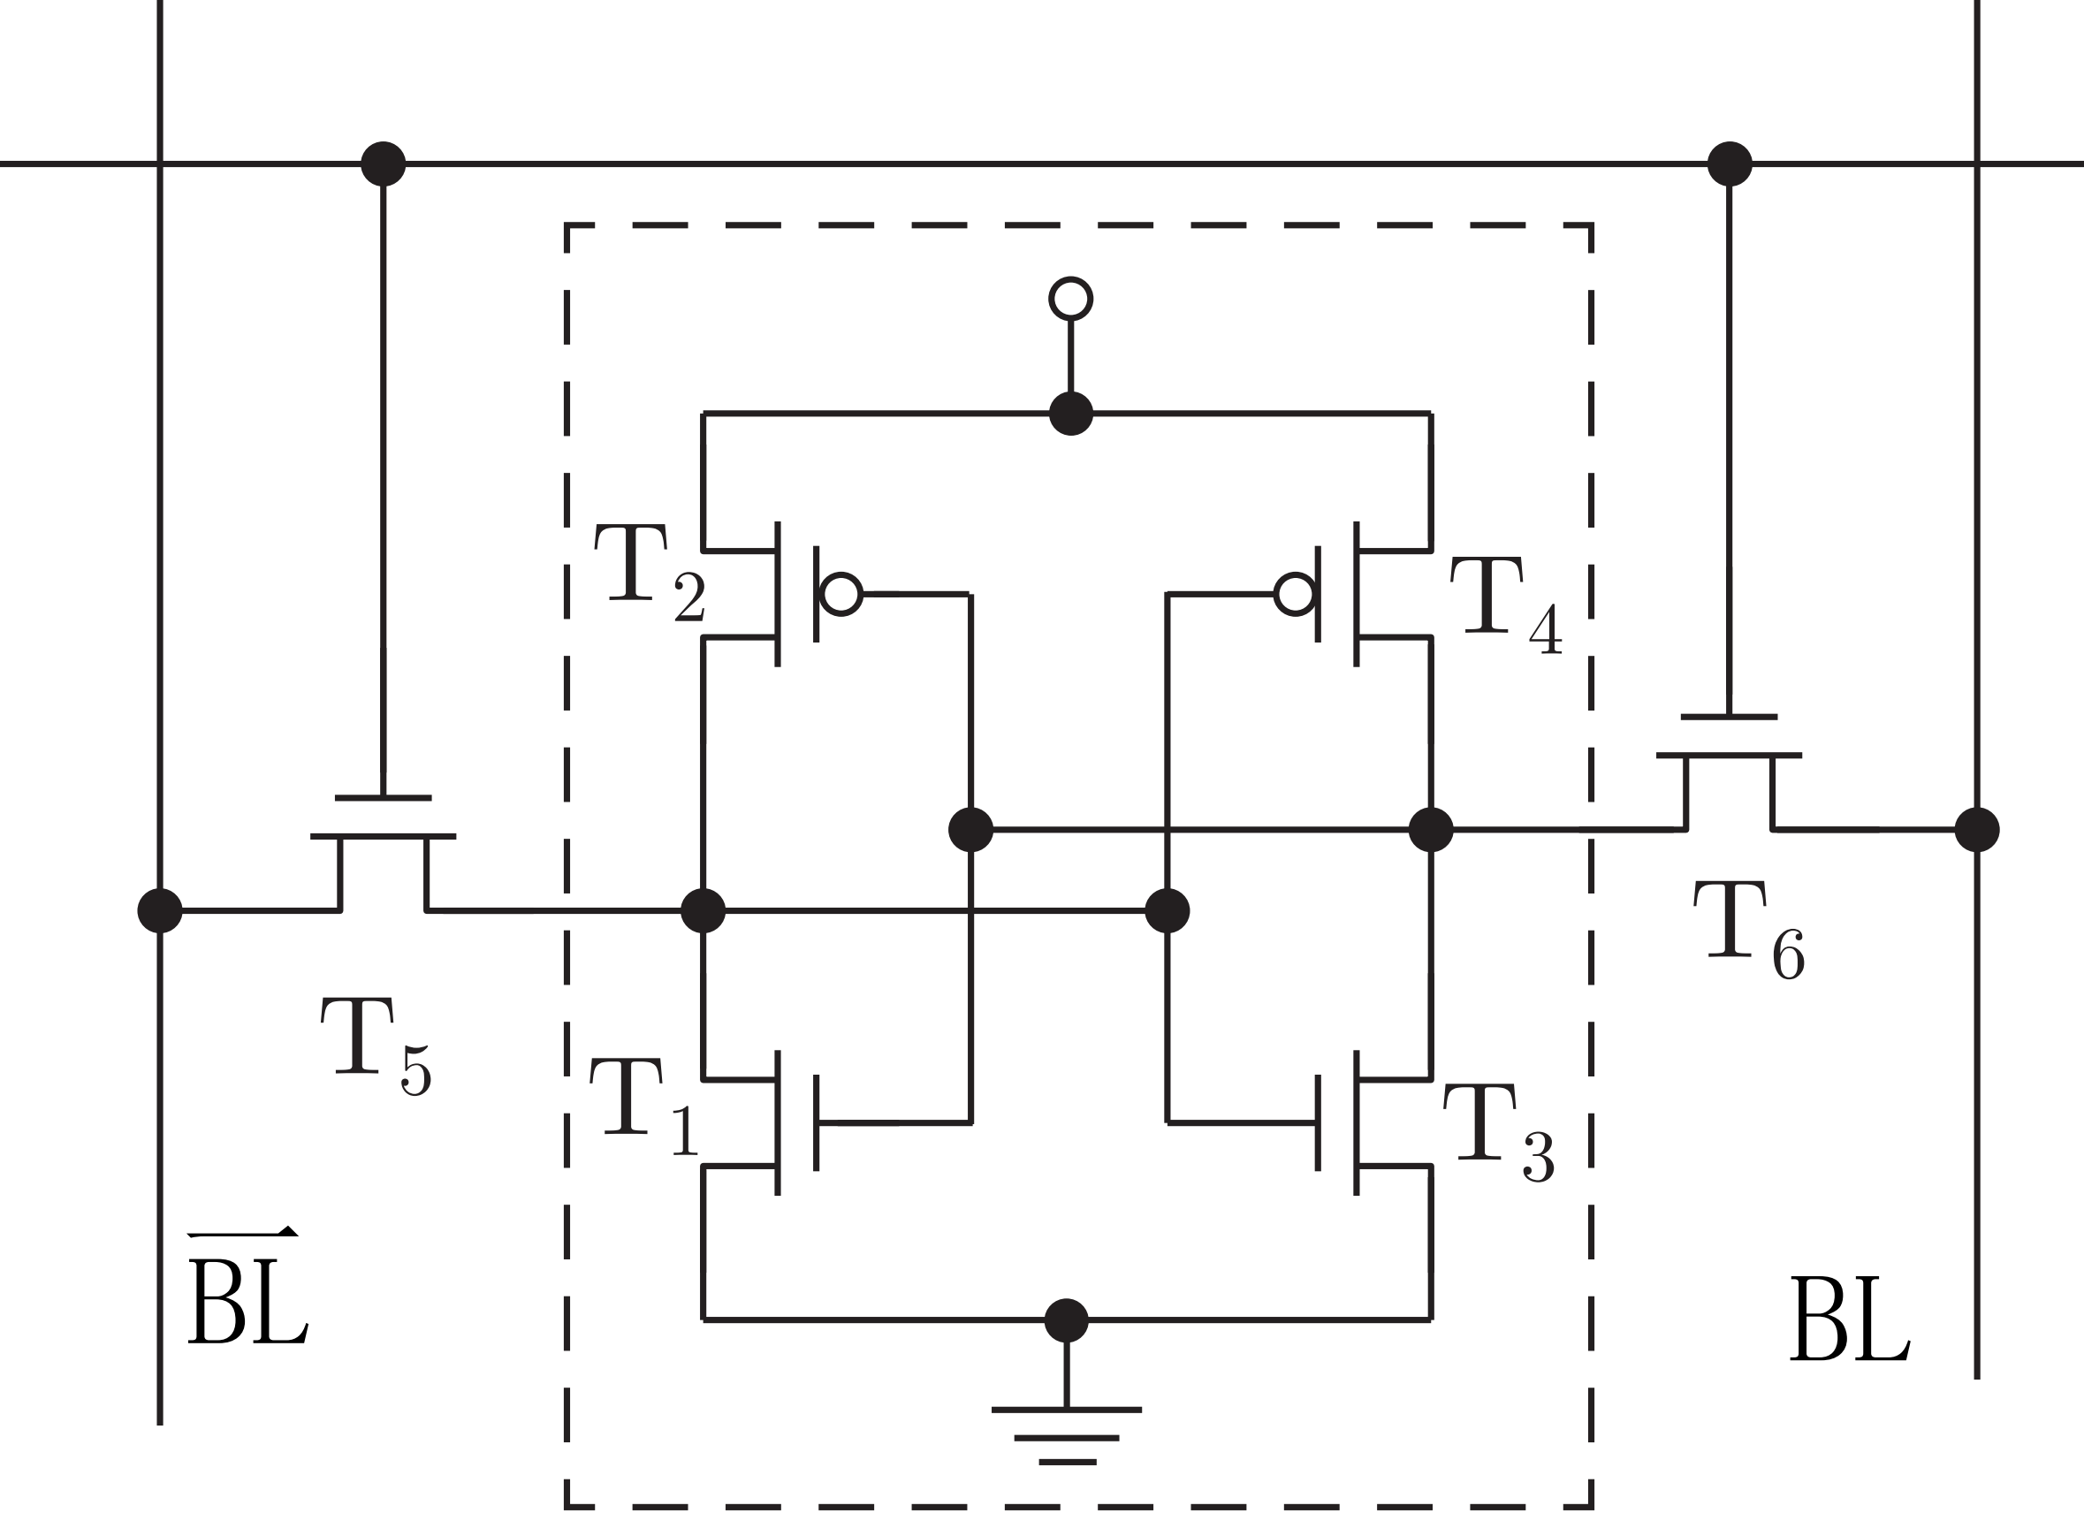
随机存取存储器——RAM
SRAM
保持上电状态，SRAM 存储的数据就可保持
较高的性能，功耗相对较低
集成度较低，体积较大，制作成本高
电路结构
6个晶体管构成
T1 和 T2 形成一个反相器，用于存储数据
T3 和 T4 形成另一个反相器，用于保持存储状态
T5 和 T6 用于控制对存储单元的访问
T5 导通且 T6 截止时，数据可以通过 T1 和 T2 传输到存储单元
T6 导通且 T5 截止时，存储单元的状态被保持

Slide 12
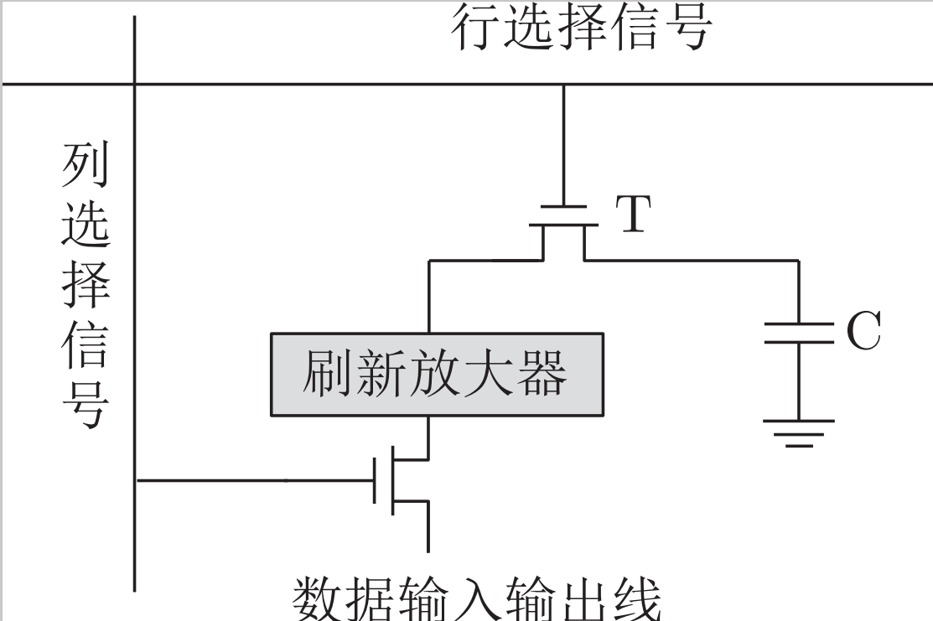
随机存取存储器，RAM
DRAM基本原理
采用电容存储数据
依靠电容中存储电荷的状态
电容有电荷时，为逻辑1
没有电荷时，为逻辑0
读写功能是根据行选择信号和列选择信号来实现的
为了长久保存数据，必须每隔一段时间刷新一次
较高的功耗，但比相同容量SRAM内存集成度更高、体积更小

Slide 13
随机存取存储器，RAM
双倍速率随机存储器 DDR SDRAM
在 SDRAM（Synchronous Dynamic RAM，同步动态随机存取存储器）的基础上进行了优化
内部具备 2 位预取机制，可交叉编址，当一个存储体输出时，另一个存储体准备数据
时钟上、下沿分别传输数据，传输带宽比单沿传输数据增加一倍

Slide 14
只读存储器-ROM
掩膜式 ROM，MROM
熔丝断为“0”，熔丝未断为“1”
生产厂家采用掩膜技术将程序写入存储器
依照制造工艺，分为 MOS 型和 TTL 型两类
MOS 型 MROM 具有功耗低、速度慢
TTL 型 MROM 则具有速度快、功耗大

Slide 15
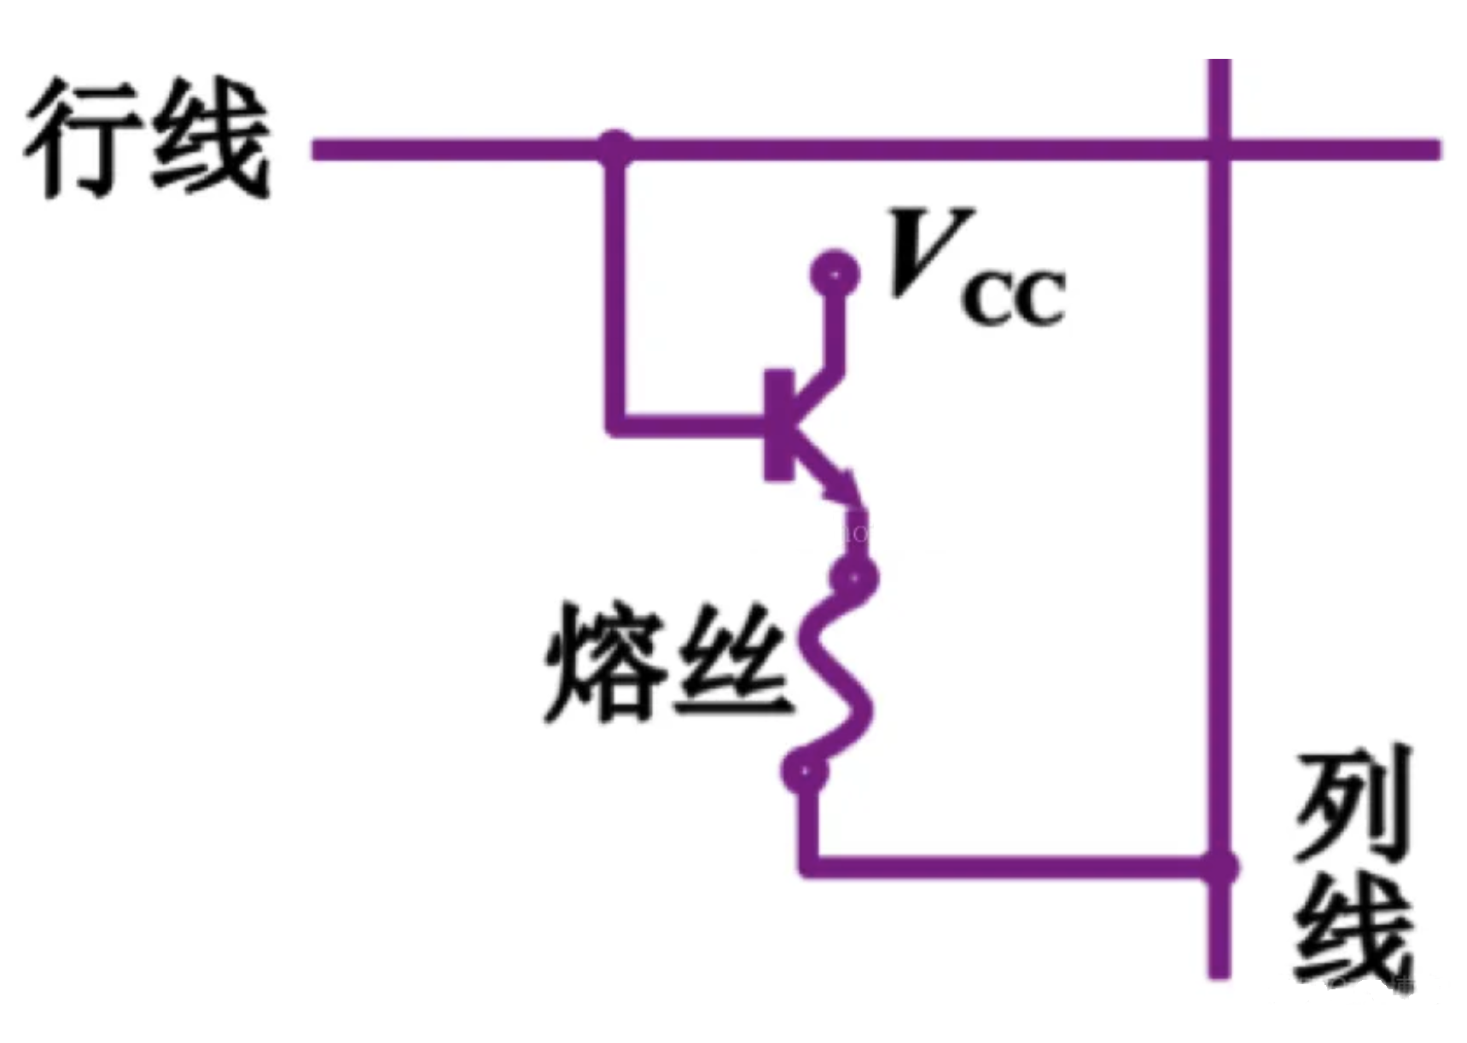
只读存储器-ROM
可编程 ROM，PROM
可由用户写入操作，且只有一次写入机会
PROM 在出厂设置时，数据全设为 1，用户根据需要将某些单元写入数据 0
如果想在这个存储单元上写入0，字线选中，然后在Vcc上接20V高压，熔丝上流过大电流，被融断

Slide 16
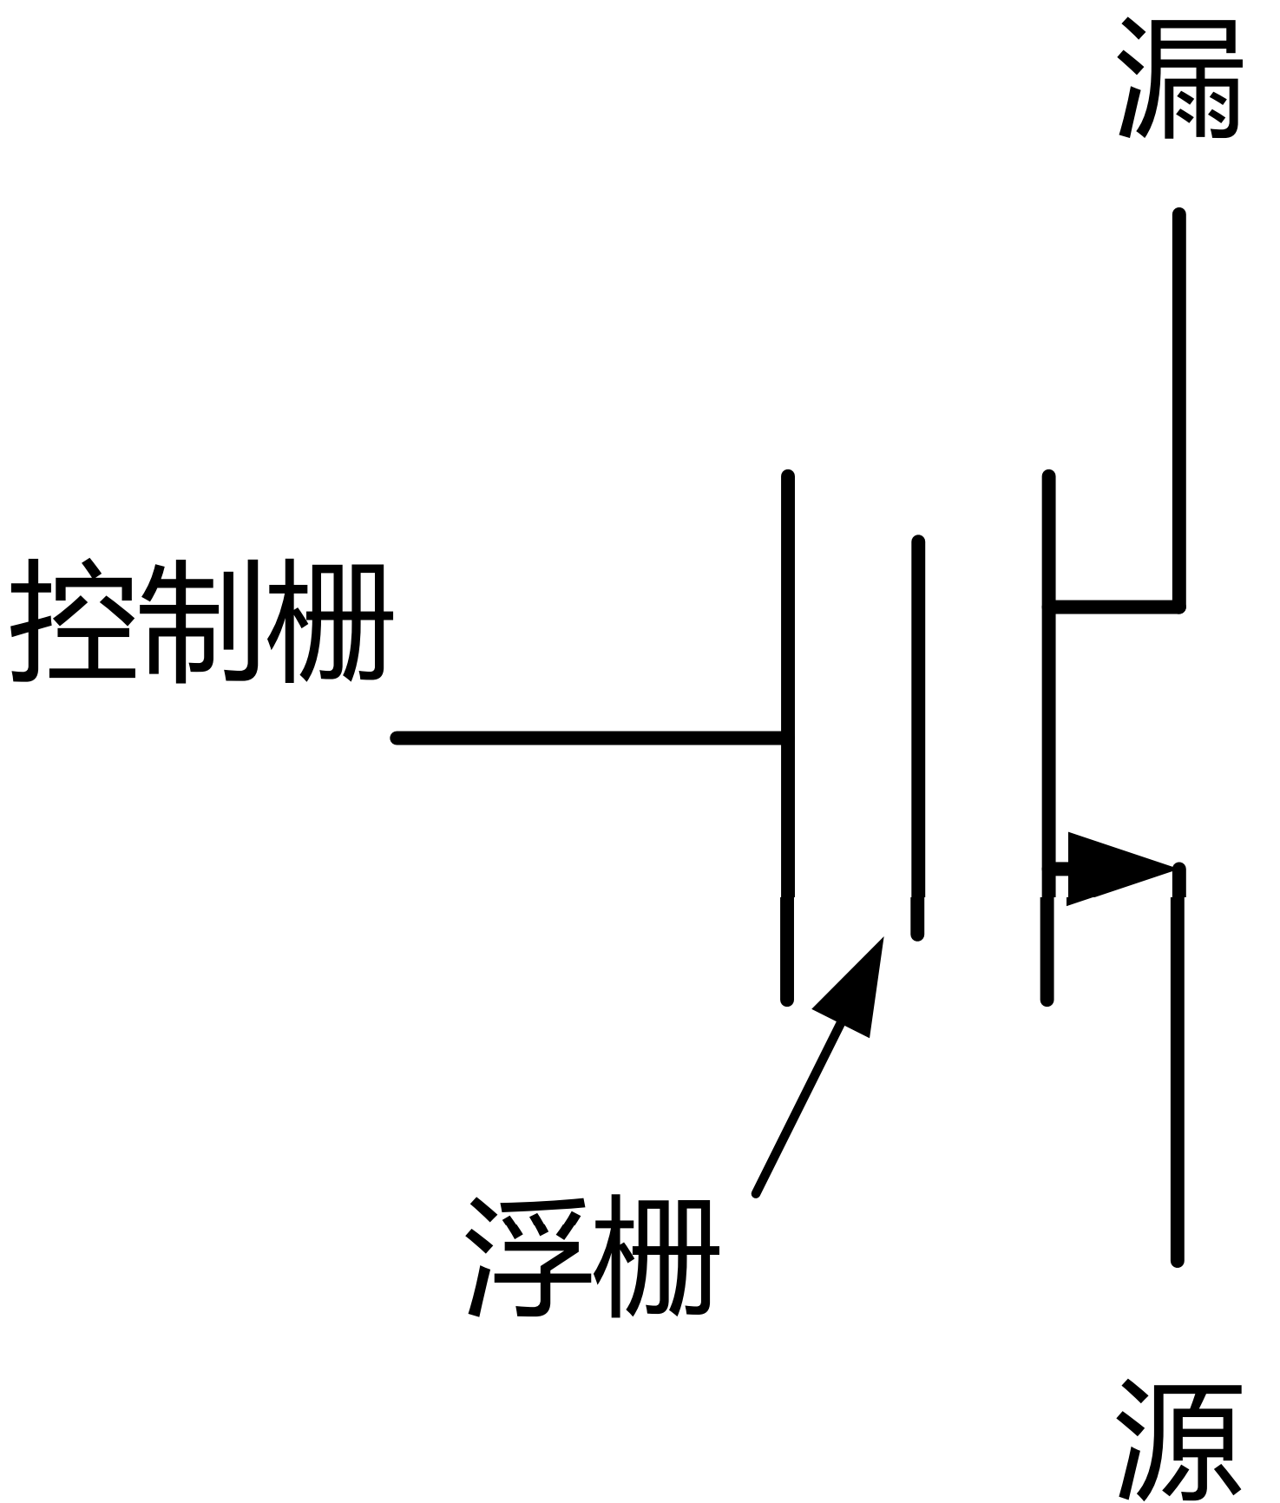
只读存储器-ROM
可擦可编程 ROM，EPROM
存储位元采用了浮栅MOS管中的叠栅注入MOS管，
非易失性的存储芯片
工作原理
若在漏、源之间感应出正电荷，表示存入0
若在漏、源之间无正电荷，表示存入1
紫外线照射，电荷被泄放，恢复写入前状态（全1））
用户可对 EPROM 芯片重复擦除和写入
用户利用紫外线透过设置的一个玻璃窗口照射内部芯片时，就可以擦除其内部存储的数据，芯片擦除的操作需要配套的 EPROM 擦除器
擦除机制特殊，窗口制作成本较高，导致 EPROM 逐渐退出市场

Slide 17
只读存储器-ROM
电擦除可编程 ROM，EEPROM
非易失性的存储芯片，有三个状态：读、擦除、写
通过电信号将保存的数据全部或部分擦除，并完成在线编程
读写的速度与 RAM 相比要慢很多。与 EPROM 相比，使用更加方便
原理
与EPROM类似
擦除：用加电方法，进行在线擦写。擦除是固定写1

Slide 18
只读存储器-ROM
快闪存储器，Flash，分为 NOR 和 NAND 闪存
写操作只能将数据位从 1 写成 0，而不能将 0 改写为 1
写入之前需预操作，将预写入的数据位初始化为 1
NOR
擦除操作以区块位单位，区块大小为 64～128KB
执行一个写入/擦除操作的周期为 5s
可以直接运行应用程序
NAND
擦除操作也是以块为单位，块大小为 8～32KB
执行相同的操作最多只需 4ms，但需特殊的系统接口访问
在读写时偶尔产生位反转，且无法完全避免，事后弥补
还可能出现坏块，初始化扫描并对坏块进行标记

Slide 19
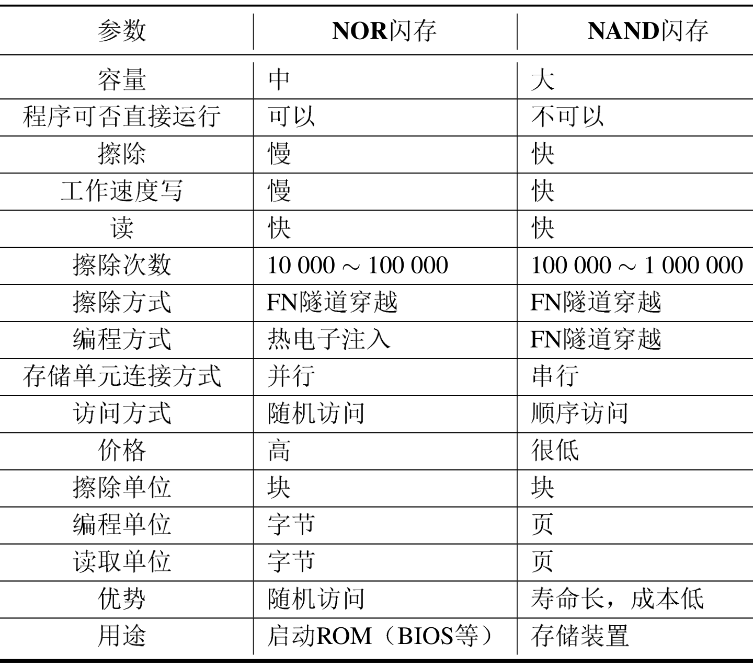
FLASH NOR与NAND比较

Slide 20
NOR型和NAND型比较
容量：NOR型更像内存，比较贵，容量比较小；而NAND型更像硬盘，成本要低一些，容量大得多。
应用：NOR型比较适合频繁随机读写的场合，存储程序代码可直接在闪存内运行，例手机使用NOR型闪存；NAND型存储资料，如闪存盘、数码存储卡等
速度：NOR型速度很有限，频率比内存低得多，NAND型闪存类似硬盘的操作，效率也比内存慢得多，比硬盘快得多。
存储单元：NOR型闪存的基本存储单元是字节；NAND型闪存的基本存储单元是页，类似硬盘的扇区。
擦除操作：以块为单位擦除。写入操作如果目标区域已有数据，必须先擦除后写入，因此擦除操作是闪存的基本操作。
寻址：NOR型有独立的地址线和数据线；NAND型闪存通过8条I/O接口数据线传输地址信息包

Slide 21
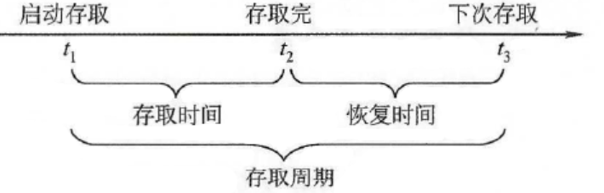
存储器的主要技术指标
存储容量
B，KB，MB，GB，TB
存取时间
CPU 对内存进行读或写操作时所需要花费的时间
存取时间的倒数来表示存取速度，访问频率
例：内存存取时间 1ns ，访问频率为 1/10⁻⁹Hz = 1000MHz
存储周期
两次独立的访问操作之间所需的时间，一般为6～10ns

Slide 22
存储器的主要技术指标
访问带宽
内存总线所能提供的数据传输能力
访问带宽=存储器位数/8 × 读取速度峰值
表示每秒从主存进出信息的最大数量
例：存取周期500ns，存储器位数16位，则带宽4MB/S
访问带宽决定信息传输速度，是系统瓶颈的关键因素
为提高存储器访问带宽，可采取措施为
缩短存取周期
增加存储器位数

Slide 23
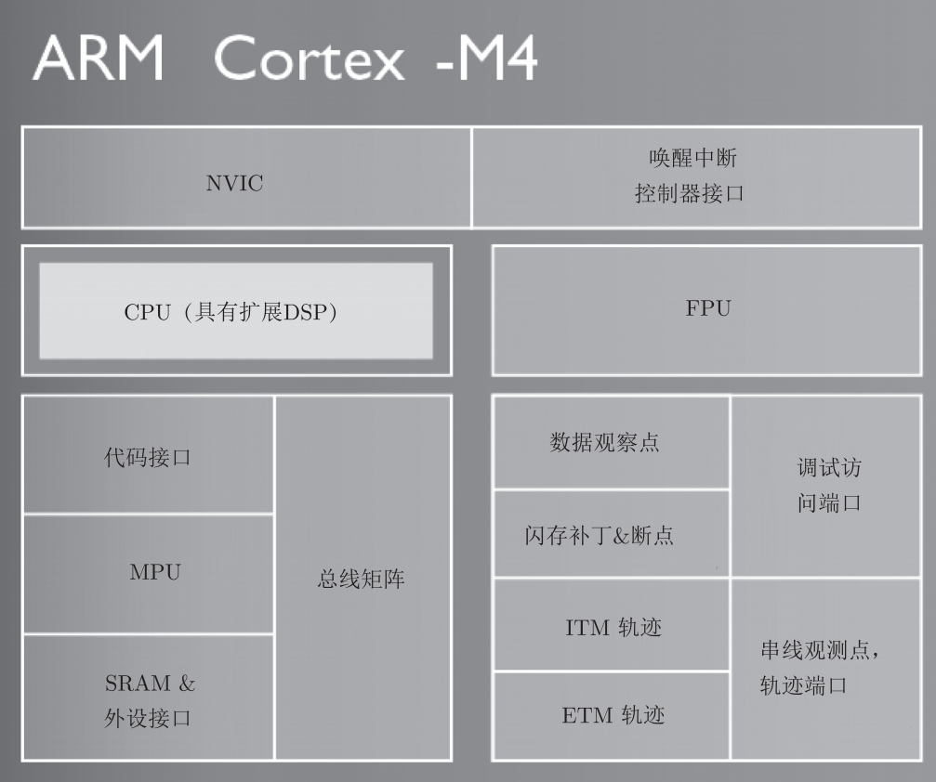
4.3 ARM存储器管理

Slide 24
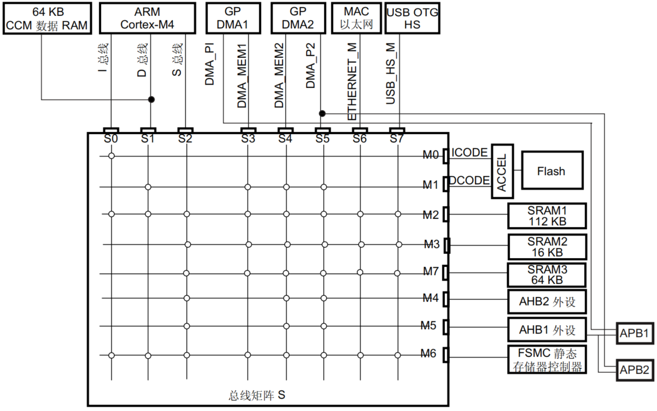
存储器的挂载

Slide 25
存储映射
地址总线是 32 位，可访问4GB的地址空间
小端格式存储，可寻址空间分为 8 个块，每个块 512 MB，即0.5GB
程序代码访问区域（0.5GB）
数据交互区域（SRAM，0.5GB）
片内外围设备（0.5GB）
外部存储空间或片外外设（2GB）
处理器内部控制（NVIC）和调试区域（0.5GB）

Slide 26
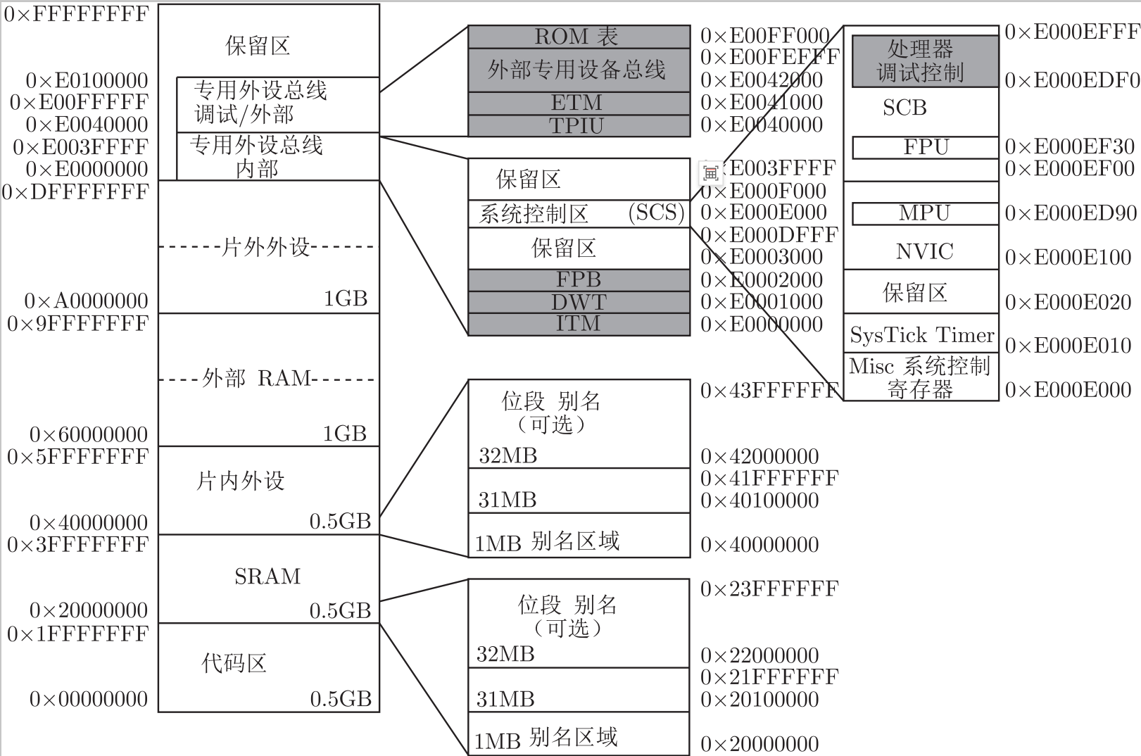
存储映射

Slide 27
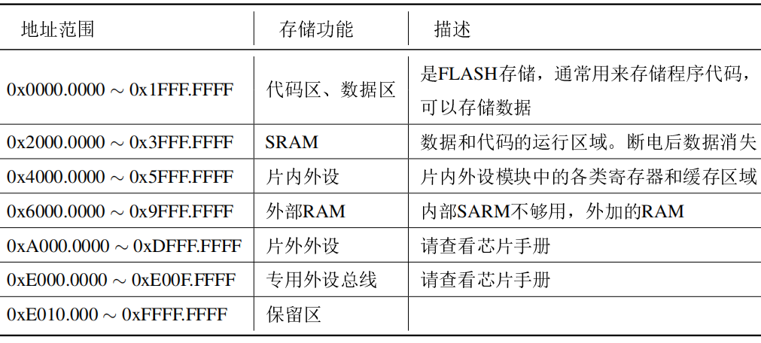
地址分配

Slide 28
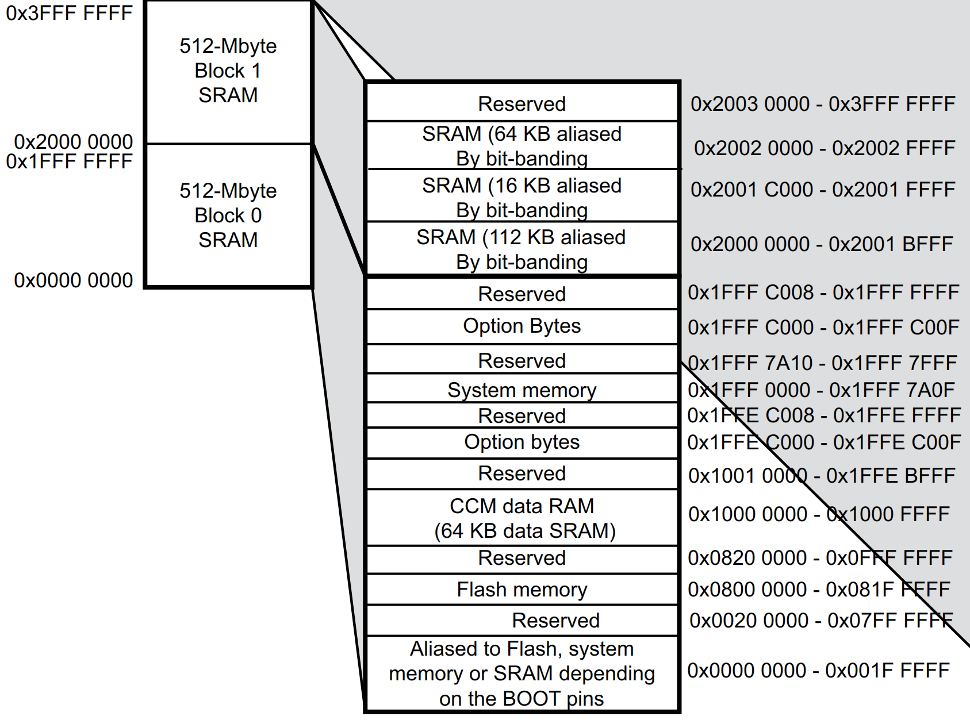
内存映射-块0和块1

Slide 29
Flash
CPU 通过 AHB I-总线 和 D-总线 对 Flash 进行的访问
Flash 接口通过指令预取和缓存机制加速代码执行
闪存组织如下：
主存储块被分成扇区
系统存储器，在系统存储器启动模式下的系统存储器
512 OTP（一次性可编程）字节，用于存储用户数据
读写保护、BOR 级别、看门狗、复位等配置的可选字节

Slide 30
启动配置
代码区从地址0x00000000开始（I总线/D总线访问）
数据区从地址0x20000000开始（通过系统总线访问）
带FPU的Cortex M4 CPU在I代码总线上取复位扇区，意味着只有在代码区有启动空间
支持三种启动模式，通过设置引脚BOOT0和BOOT1
00：主闪存启动模式
01：系统存储器启动模式
10：嵌入 SRAM 启动模式

Slide 31
4.4 新型存储器
存储器分为易失性和非易失性
易失性存储器主要SRAM 和 DRAM
非易失性存储器
闪存（Flash）
基于氮化硅存储器（Silicon Oxide Nitride Oxide Semiconductor，SONOS）
铁电存储器（Ferroelectric Random Access Memory，FRAM）
相变存储器（Phase Change Memory，PRAM）
磁存储器（Magnetic Random Access Memory，MRAM）
阻变存储器（Resistance，RRAM）
SRAM、DRAM、FLASH、SONOS 和 FRAM 是基于电荷的存储器
PRAM、MRAM 和 RRAM 是基于电阻的转变来实现对数据的存储

Slide 32
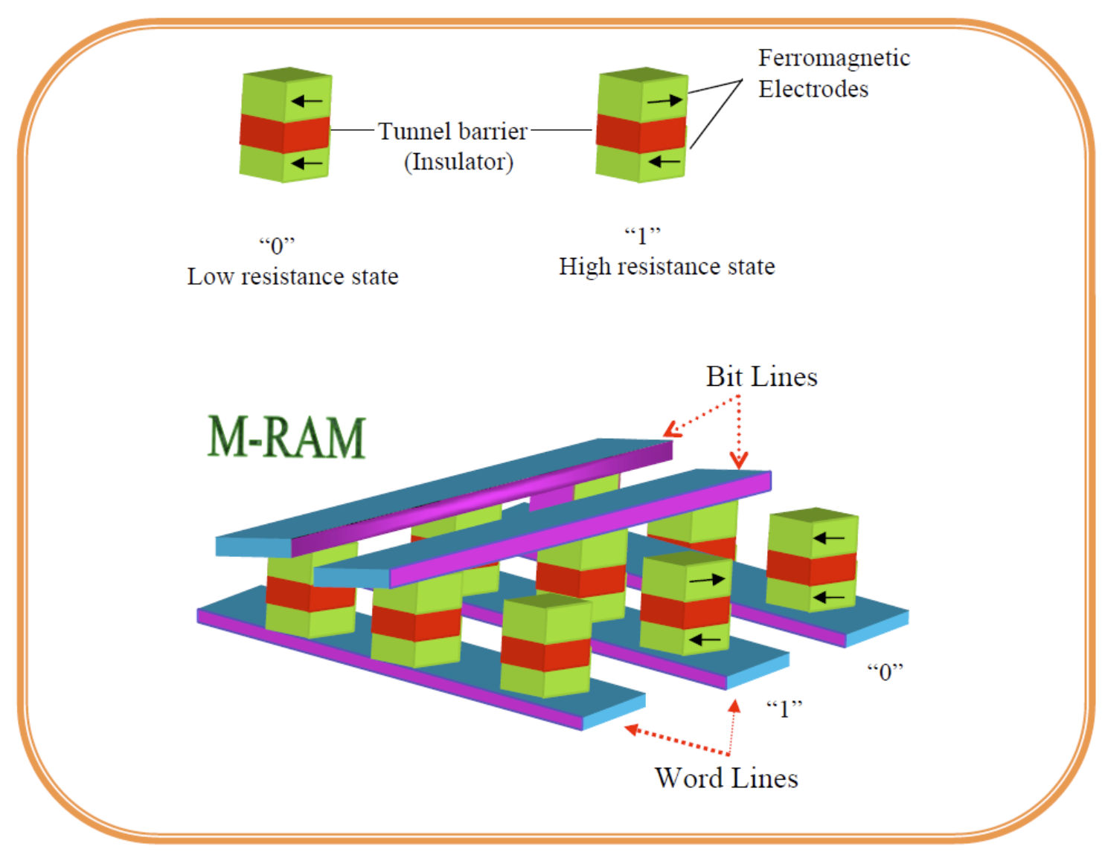
MRAM--磁存储器
MRAM的基本结构是磁性隧道结
底下一层薄膜是铁磁材料（钉扎层），磁自旋方向固定
中间一层是隧穿层
上面一层是自由层，其自旋方向可在外力下改变
当自由层的自旋方向和钉扎层的自旋方向一致，则隧穿层处于低电阻的状态，为“0”；反之则处于高阻状态，为“1”
利用磁性隧道结的电阻变化来实现数据存储。

Slide 33
MRAM
MRAM分为传统的MRAM和STT-MRAM，是驱动自由层旋转的方式不同
传统的MRAM
采用磁场驱动
结构中增加旁路引入较大的电流来产生磁场
功耗较大，集成度低
STT-MRAM
采用自旋极化电流驱动
不需增加旁路，功耗降低，集成度高
适合嵌入式系统、物联网设备和高性能计算
优势：速度快、耐用性强、非易失性

Slide 34
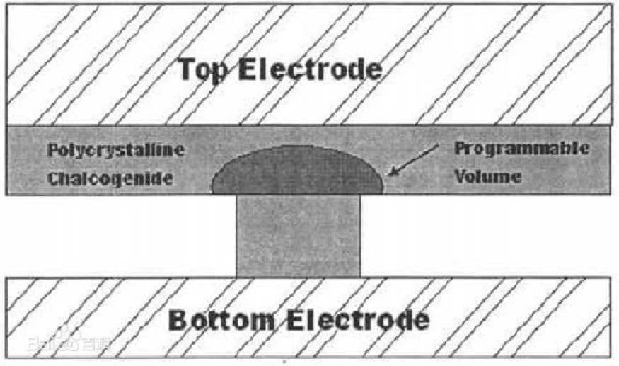
PRAM--相变存储器
三层结构
上电极（Top Electrode）
具有相变特性材料的中间层
下电极（BottomElectrode）
中间是相变层，在晶化（低阻态）和非晶化（高阻态）之间转变，利用高低阻态的变化来实现存储
在PRAM 器件两端施加不同的电脉冲，可在晶态与非晶态之间发生转变，呈现出不同的电阻态，进行数据存储
英特尔和美光2015年联合推出了3D Xpoint技术
3D Xpoint技术的存储单元是采用的1R1D结构的PRAM
3D Xpoint技术在非易失存储器领域实现了革命性突破
速度略微比DRAM慢，但其容量却比DRAM高，比闪存快1000倍。

Slide 35
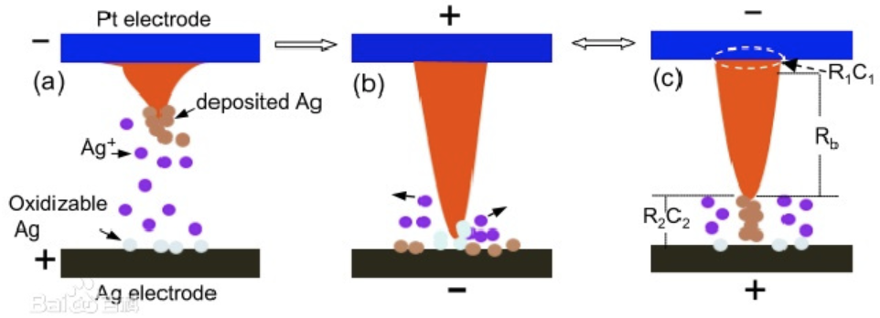
RRAM--阻变存储器
RRAM与PRAM类似，中间转变层使用不同原理
电阻丝理论（Filament theory），通过在绝缘体外部偏置影响，电子在阴极生成，并通过绝缘层到达阳极
当电阻丝经过 Forming process 形成后，再控制外加的电压与电流，可以使RRAM 组件在高阻态与低阻态来回切换，利用电阻值的高低储存 0 与 1 的信号

Slide 36
4.5 存储保护和校验技术
存储保护：存储区保护和访问方式的保护
主存系统采用界限寄存器的方式进行保护
适合于单个用户占用一个或者几个连续的主存区域的场合
虚拟存储系统
应用程序的各个存储页离散分布在主存中
页表保护、段表保护和键时保护等方法实现存储保护
Notes:
键是一个标识符，通常是一个数字或字符串，用于表示特定的权限。键时保护（Key-Based Protection）是一种用于控制对内存区域访问的技术。这种技术通过使用“键”来限制哪些进程或任务可以访问特定的内存区域。键时保护的主要目的是提高系统的安全性和数据完整性，防止未经授权的访问。

Slide 37
ARM嵌入式芯片内存储保护
闪存的用户区域读保护有三个层次：
层次0：无读保护
层次1：读保护使能
层次2：禁止调试/芯片读保护
所有层次1下的保护被激活
从RAM或者系统存储器bootloader启动被禁止
JTAG，SWV（single-wire viewer），ETM或者边界扫描被禁止使用
用户可选字节不能被改变
当从闪存启动时，从用户代码访问闪存或者备份SRAM被允许

Slide 38
ARM的闪存写保护
Flash 中有多达 24 个用户扇区具备写保护功能，可防止因程序指针错乱而发生意外的写操作

Slide 39
存储保护-看门狗
看门狗通过定时重置计时器来监控系统状态；
如果系统运行正常，那么会定期重置看门狗的计时器；
但如果系统出现故障或挂起，不再能够按时重置看门狗，则计时器到达预定时间后将触发一个预设的动作
比如重启系统，以尝试恢复正常的操作。
实现独立的看门狗（IWDG）对Prescaler寄存器IWDG_PR，Reload寄存器IWDG_RLR的访问被写保护的
Notes:
rescaler寄存器（IWDG_PR）用于设置看门狗的预分频系数，从而调整看门狗的超时时间。
Reload寄存器（IWDG_RLR）用于设置看门狗计数器的初始值

Slide 40
存储保护-CAN寄存器保护
错误的配置寄存器访问会暂时干扰整个CAN网络
CAN_BTR寄存器只能在CAN硬件在初始化模式时被软件修改。
传输邮箱只能在空的时候被软件修改。
通过设置FINIT位或者关闭过滤器Bank可以修改过滤器值。
CAN_FMxR，CAN_FSxR，CAN_FFAR寄存器中的过滤器配置（尺度，模式和FIFO安排）的修改只能在CAN_FMR寄存器中的初始化模式被设置（FINIT=1）时执行。

Slide 41
存储保护- SDIO卡保护
在SDIO卡的主访问中，硬件实现了三种写保护方法：
内部卡写保护（存储卡来负责）
通过机械写保护开关（SDIO卡主访问块负责）
密码保护

Slide 42
校验技术
奇偶校验
利用被存储的一组二进制数据中1的个数是偶数或奇数来校验
例如：
存储数据11101010，所有位相加是5，为奇数，若是奇校验则校验位为0，那么存储的数据是111010100；若是偶校验，则校验位为1，那么存储的数据就是111010101
在读取数据时，会对存储的数据相加，再与校验位作比较。若一致，则数据正确；否则出现内存错误

Slide 43
校验技术
ECC校验：错误检查和纠正，Error Checking and Correcting
在ARM嵌入式芯片设计时，在FSMC/FMC PC卡控制器中，就集成了两个ECC计算硬件块，每个块负责一个存储Bank（Bank 2 和Bank 3）
硬件计算可用于降低CPU的工作负载，可对256，512，1024，2048，4096或者8192字节的NAND闪存读或写可以纠正1位错误和检测2位错误
基本原理：分为数据编码、校验位生成和错误检测与纠正
常见的编码：海明码(Hamming)、BCH码和RS码
Notes:
检测2位错误，是ECC+奇偶校验

Slide 44
校验技术- ECC校验
例：一个4位二进制数据ECC校验，采用海明码（包括数据位和校验位）
设数据位宽DW和校验码EW位宽的关系，满足
2^{EW} >=(DW+EW+1)
的最小EW，这里DW=4，则EW=3
设数据码为：D3,D2,D1,D0。
校验码的位宽为“3-bit”：P2，P1，P0
校验码的位置，在H=2^{k}的位置上（k=0,1,2）

Slide 45
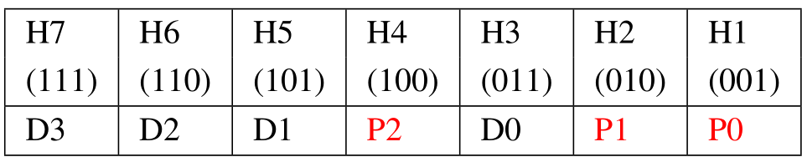
校验技术- ECC校验
例：一个4位二进制数据ECC校验，采用海明码（包括数据位和校验位）
校验码的位置，在 H=2^{k} 的位置上（k=0,1,2）
计算校验码
P0=D0 ⊕ D1 ⊕ D3
P1=D0 ⊕ D2 ⊕ D3
P2=D1 ⊕ D2 ⊕ D3
检测校验码
p0 和 p1 和校验的计算结果不一样，d0 的数据出错
p0 和 p2 和校验的计算结果不一样，d1 的数据出错
p1 和 p2 和校验的计算结果不一样，d2 的数据出错

Slide 46
总结
存储器系统的分类
ARM存储映射
新型存储器
存储保护及校验

Slide 47
作业
P105： 3,6,9,15（15题举例说明，对于4位数1101海明码的计算）

